Slide 1
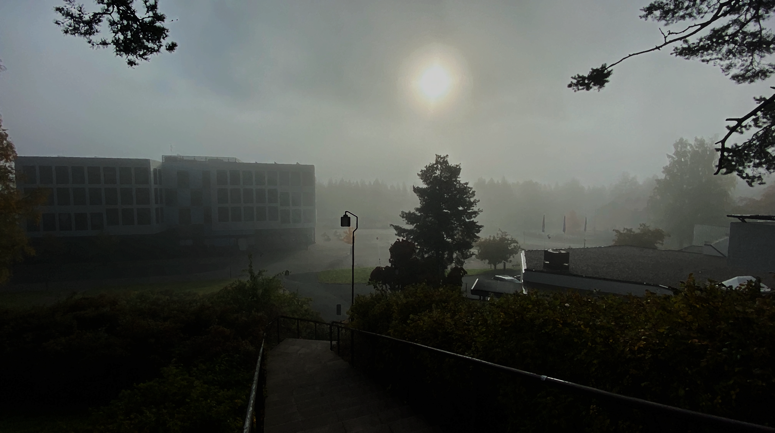
Graduseminaari syksy 2023
FT Tuhkala – oppiminen & teknologia
1: pedagogiikka ja teknologia
Aiheet, jotka liittyvät oppimiseen, opettamiseen ja ohjaukseen käytettävien teknologioiden hyödyntämiseen, kehittämiseen ja tutkimiseen. Esimerkiksi erilaisten digitaalisten oppimisympäristöjen ja sovellusten pedagoginen hyödyntäminen eri opintoasteilla tai työelämässä sekä digitaalisen osaamisen tutkiminen ja kehittäminen eri konteksteissa (työelämä, oppilaitokset, jne).
2: praktiset tutkimusmenetelmät
Aiheet, jotka sisältävät sekä käytännön kehittämistyötä että tutkimusta. Kasvatustieteessä tämä tarkoittaa esimerkiksi uusien oppimismenetelmien, ideoiden ja sisältöjen kehittämistä ja niiden tutkimista (design-based research tai educational design research), vaiheittaista ja tutkimusperustaista kehittämistä (action research) tai erilaisten sidosryhmien osallistumiseen keskittyvää tutkimusta (participatory design).
3: oppimisen ja teknologian ajankohtaiset ilmiöt
Aiheet käsittelevät oppimisen kontekstissa olevia ajankohtaisia ilmiöitä, kuten esimerkiksi keinoälyä, virtuaalista tai lisättyä todellisuutta, koneoppimista, teknologian filosofiaa ja eettisyyttä, (teko)älykkäitä tutoreita, post- ja enemmän-kuin-ihminen näkökulmia, ubiikkeja tai upotettuja (embedded) teknologioita sekä pelejä ja pelillisyyttä.

